Slide 1
PLANIFICACIÓN CLASES VIRTUALES SEMANA N°20 FECHA : 10 AL 14 de agosto
Colegio Jean Piaget
«Mi escuela, un lugar para aprender y crecer en un ambiente saludable»

Slide 2
ASIGNATURA /CURSO | MÙSICA 6° BÁSICO
NOMBRE DEL PROFESOR/A | FRANCISCO VARGAS
OBJETIVO DE APRENDIZAJE PRIORIZACIÓN NIVEL 1 | OA4 Cantar al unísono y a más voces y tocar instrumentos de percusión, melódicos (metalófono, flauta dulce u otros) y/o armónicos (guitarra, teclado, otros
INDICADORES DE EVALUACIÓN PARA OA | Cantan y tocan música chilena de tradición oral y escrita. Cantan con naturalidad, adoptando una postura sin tensiones y cuidando la emisión de la voz (respiración, modulación y uso de resonadores). Interpretan repertorio vocal con precisión rítmica.
CONTENIDO /HABILIDADES | Música chilena de tradición oral y escrita.
OBJETIVO DE LA CLASE | Conocer distintas manifestaciones de la música chilena de tradición oral y escrita
EVALUACIÓN | FORMATIVA

Slide 3
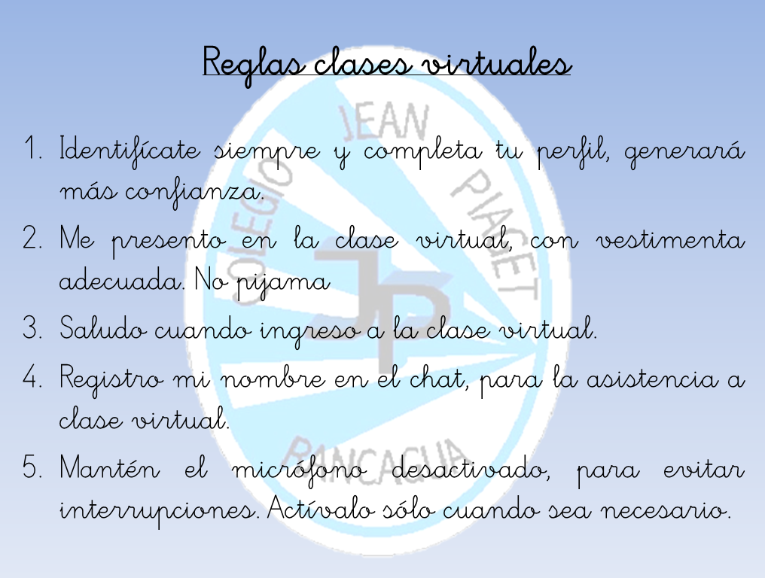
Sugerencia
De reglas virtuales. Puede usar otras

Slide 5
Importante:
Sugerencia para usar en sus presentaciones
*optativo
Cuándo esté la animación de un lápiz, significa que debes escribir en tu cuaderno
Cuándo esté esta animación de una cámara fotográfica, significa que debes mandar reporte sólo de esa actividad (una foto de la actividad)
Cuándo esté esta animación de un libro, significa que debes trabajar en tu libro de matemática.
Cuándo esté esta animación de un signo de pregunta, significa que debes pensar y analizar, sin escribir en tu cuaderno. Responder de forma oral.

Slide 6
Inicio Activación Conocimientos Previos
Actividad 1: Activación de conocimientos. Responden
¿Qué personajes chilenos históricos que se convirtieron en leyenda conocen ?
¿ Por qué a estos personajes se le atribuyen dotes sobrenaturales o mágicos , Lautaro , Quintrala , Manuel Rodríguez?
c .¿ Qué les evoca la imagen ?

Slide 7
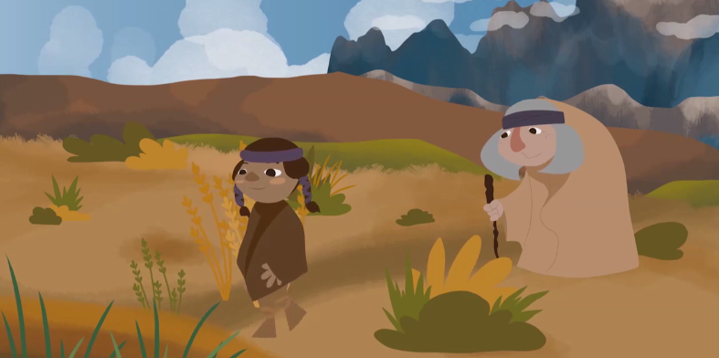
Motivación
Escuchan la leyenda el “ Calafate ”
https://www.youtube.com/watch?v=HdsW1rh2CsI
Responden preguntas sobre la leyenda
´¿De qué trata la leyenda? ¿Qué es el calafate? ¿Por qué hay que comer calafate? ¿Cuál es tu opinión del contenido de la leyenda?

Slide 8
Desarrollo de la clase
Cantan y se aprenden la Canción de tradición oral y escrita “Cautivo de Til –Til “
https://www.youtube.com/watch?v=khgkUybVrd0
b. Cantan con naturalidad, adoptando una postura sin tensiones y cuidando la emisión de la voz
(respiración, modulación y uso de resonadores).
c. Interpretan repertorio vocal con precisión rítmica.

Slide 9
TICKET DE SALIDA
ASIGNATURA
SEMANA 19
CIERRE
Nombre: _______________________________________
1) Cantan y se aprenden la Canción de tradición oral y escrita “Cautivo de Til –Til “
https://www.youtube.com/watch?v=khgkUybVrd0
3) Manda un audio con la canción “Cautivo de Til -Til”
aprendida
Enviar fotografía de este ticket de salida y audio al:
Correo: francisco.vargas@colegio –jeanpiaget.cl o
Celular: +56932736590

Slide 10
RÚBRICA EVALUACIÓN SEMANA 19 CANCIÓN
EL CAUTIVO DE TIL-TIL
Criterios | 1 PTO POR LOGRAR | 2 PTS MEDIANAMENTE LOGRADO | 3 PTS LOGRADO
Compromiso de los participantes ( TRANSVERSAL | Manifiestan poco compromiso con el trabajo realizado | Mayoritariamente se observa compromiso en gran parte del trabajo. | Todos los integrantes se comprometen con su trabajo.
Ejecución del trabajo final | Hay varios errores en la ejecución del trabajo final. | Ejecutan su trabajo final con muy pocos errores o solo con un error. | Ejecutan su trabajo final sin errores.
Técnica Vocal | Hay varios errores en la técnica instrumental y/o vocal del trabajo final. | Mayoritariamente se observa una correcta técnica instrumental y/o vocal en gran parte del trabajo | En la interpretación Domina los sonidos elegidos con sus variantes dinámicas, duración, timbre y articulación
Fluidez y expresividad | El sentido expresivo es ocasional o irregular. | Se comprende el propósito o finalidad expresiva en la mayoría de la canción | Se transmite el propósito expresivo de la canción

